Slide 1
Židovská válka
První židovská válka a její důsledky

Slide 2

Židovská válka 2
Číslo projektu | CZ.1.07/1.5.00/34.0950
Kódování materiálu | vy_32_INOVACE_dej2_zdk12
Označení materiálu | zdk12_zidovska_valka_dusledky.pptx
Název školy | Gymnázium Kladno
Autor | Mgr. Jitka Přibilová
Anotace | Výukový materiál – prezentace. Podklad pro výklad i samosatnou práci. Seznámení důsledku války mezi Židy a Římany.
Předmět | Dějepis, Seminář z dějepisu
Tematická oblast | Židovské dějiny
Téma | Židovská válka
Očekávané výstupy | Žákům se dostane srovnání biblických příběhů s fakty doloženými historickým bádáním. Žákům se otevře prostor k pochopení judaismu i počátků křesťanství.
Klíčová slova | Forum Romanum, Titův oblouk, Flavius
Druh učebního materiálu | prezentace (výkladová)
Ročník | 1., seminář z dějepisu
Cílová skupina | vyšší stupeň osmiletého gymnázia, čtyřleté gymnázium
Ověřeno | SDEJ 23.4.2014
Zdroje uvedeny na konci dokumentu.

Slide 3
Důsledky války
Roku 69 ovládají Židé pouze Jeruzalém a pevnost Masadu
Roku 70 dochází k obléhání Jeruzaléma Titem
V srpnu 70 postihuje Židy tragédie, která se stává věčným stigmatem
jeruzalémský Chrám je zničen

Slide 4
Důsledky války
Smrt jedné třetiny obyvatel Palestiny
Tisíce Židů v římském otroctví
Zničení řady měst
Daňové zatížení Židů

Slide 5
Důsledky války
Židovská prohra je spojena s krutým ponížením celého národa
místo dosavadní daně svému Chrámu
jsou donuceni platit daň římskému
chrámu Iova Capitolina

Slide 6
Důsledky války
Výrazně poklesl statut Herodovců, kteří dosud plnili roli zprostředkovatele mezi Židy a Římany

Slide 7
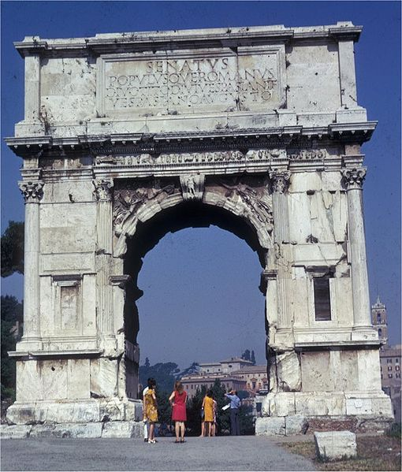
Titův oblouk
Titův úspěch v židovské válce připomíná Titův oblouk na Foru Romanu
obr. 1

Slide 8
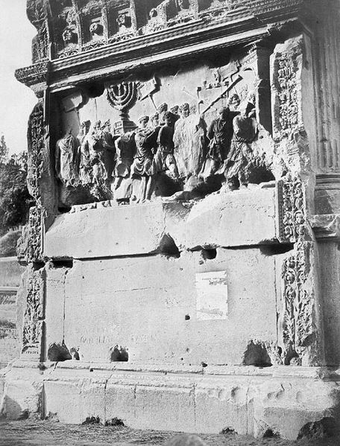
Titův oblouk
Umístění reliéfu připomínajícího porážku Židů na sloupu
obr. 2

Slide 9
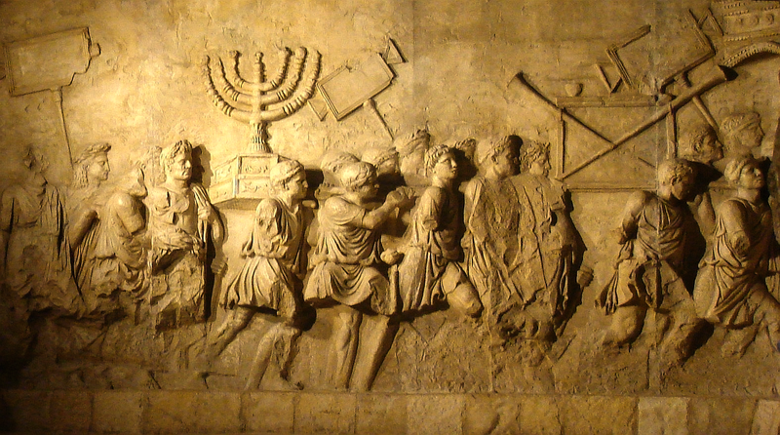
Detail reliéfu na titově oblouku
obr. 3

Slide 10
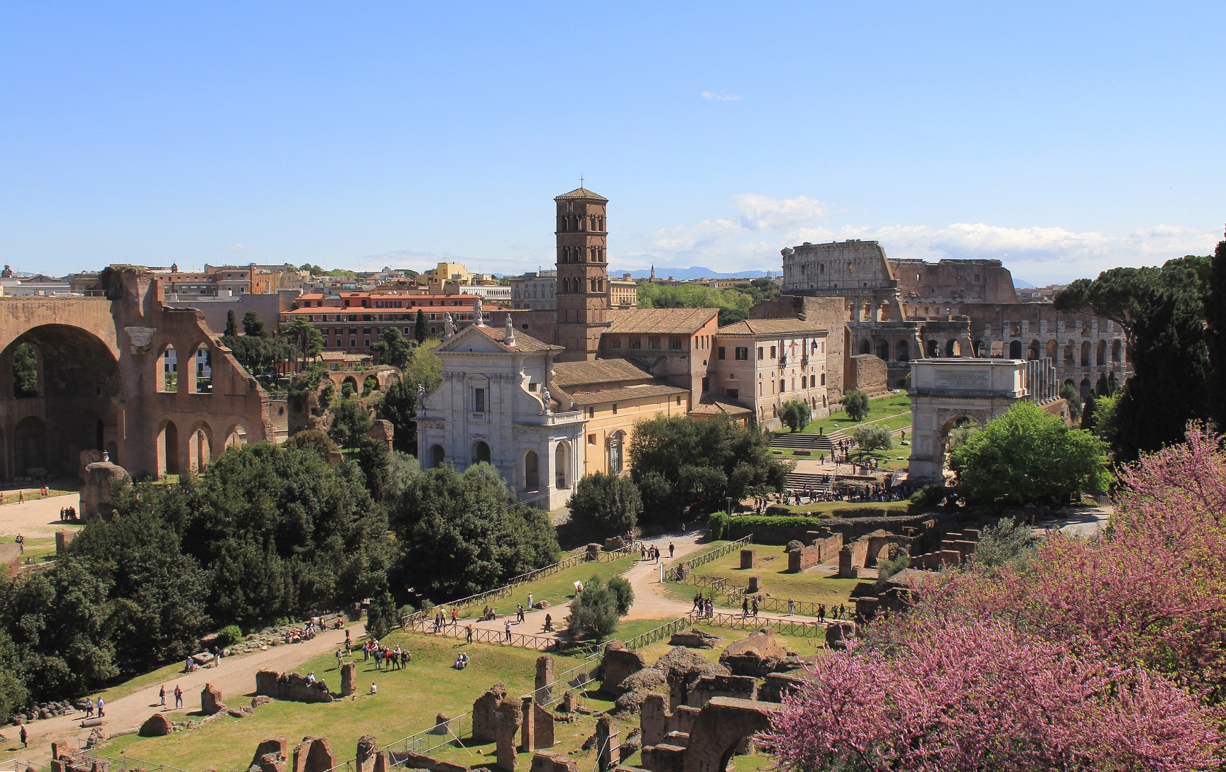
Celkový pohled na forum romanum dnes
obr. 4

Slide 11
Iosephus flavius
Významným zdrojem informací je Židovská válka Iosepha Flavia
Flavius se osobně války zúčastnil, byl zajat Římany jako rukojmí a posléze propuštěn
Svůj život dožil v Římě, ale nikdy nepřestal uctívat židovskou tradici

Slide 12
zdroje
[obr. 1] Uploaded by Greudin, volné dílo. [cit. 2.4.2014] autor tohoto díla jej uvolnil jako volné dílo, a to celosvětově. Arc de titus frontal.
Dostupný na WWW:
http://commons.wikimedia.org/wiki/Arch_of_Titus#mediaviewer/File:Arc_de_titus_frontal.jpg
[obr. 2] volné dílo, Robert MacPherson (1811–1872),. Wikimedia [online]. [cit. 2.4.2014]., Doba ochrany majetkových autorských práv již vypršela. Arco di Tito a Roma.
Dostupný na WWW:
http://commons.wikimedia.org/wiki/File:Robert_MacPherson_Rome_Arch_of_Titus.jpg?uselang=cs
[obr. 3] Steerpike ., Wikimedia [online]. [cit. 2.4.2014]. , Arch of Titus Menorah
Dostupný pod licencí Creative Commons na WWW:
http://commons.wikimedia.org/wiki/File:Arch_of_Titus_Menorah.png?uselang=cs
[obr. 2] Karelj., volné dílo. [cit. 2.4.2014] autor tohoto díla jej uvolnil jako volné dílo, a to celosvětově. View from Palatine Hill.
Dostupný na WWW:
http://commons.wikimedia.org/wiki/File:View_from_Palatine_Hill_2011_6.jpg

